Slide 1
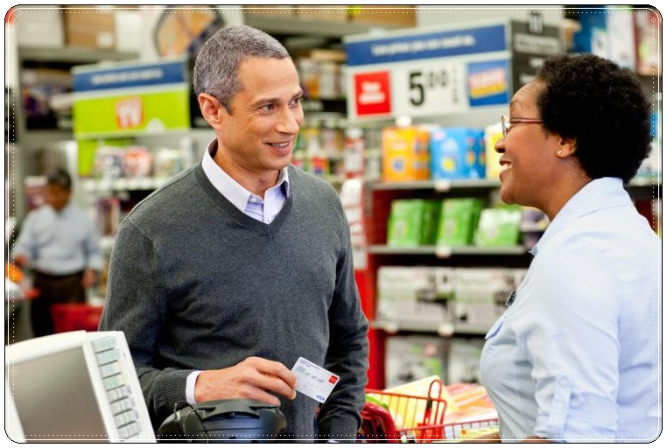
VENTAS Y LA ADMNISTRACIÓN DE LAS RELACIONES CON LOS CLIENTES
CUSTOMER RELATIONSHIP MANAGEMENT (CRM)=GESTION DE RELACIONES CON CLIENTES
¿Qué tan importantes son las relaciones con los clientes?
¿Qué impacto tienen las Relaciones con los clientes EN LAS EMPRESAS?
¿Qué TIPOS DE CLIENTES TIENE UNA EMPRESA?
Las empresas deben definir el TIPO DE RELACION que desean establecer con sus clientes, o cada segmento de mercado. La relación puede ser personal o automatizada , pero basadas en los fundamentos siguientes:
-Captación de clientes
-Estimulación de las ventas (sugestionar al cliente)
-Fidelización de clientes

Slide 2
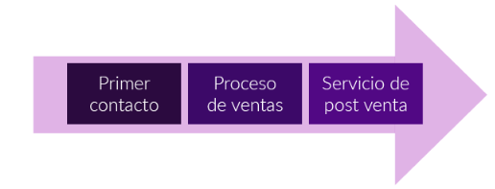
CRM
(CUSTOMER RELATIONSHIP MANAGEMENT )
¿COMO SE DA EL PROCESO DE GESTION (ADMINISTRACION) DE RELACIONES CON CLIENTES?
-¿COMO CAPTAR AL CLIENTE, COMO LO ENCUENTRO?
¿COMO CAUTIVARLO, CONVENCERLO O SUGESTIONARLO?
¿COMO FIDELIZARLO?
MANTEN LA COMUNICACIÓN, PREGUNTA COMO FUE SU EXPERIENCIA, BUSCA RETROALIMENTACION, ATIENDE AL CLIENTE Y CREAR UNA BASE DE DATOS CONFIABLE.
-BUSCAR MEDIOS ADECUADOS PARA LLEGAR AL CLIENTE
-ATRAERLOS A LA EMPRESA (PROMOCIONES , DESCUENTOS, QUE SEPA QUE EXISTIMOS GRACIAS A EL)
UN PROCESO DE VENTAS DEBE SER AGRADABLE (DEJA QUE PRUEBE, REGISTRA DETALLES, OFRECE UNA EXPEIRIENCIA, HABLA SU IDIOMA, GANATE SU CONFIANZA, HAZ QUE ESTE SATISFECHO

Slide 3
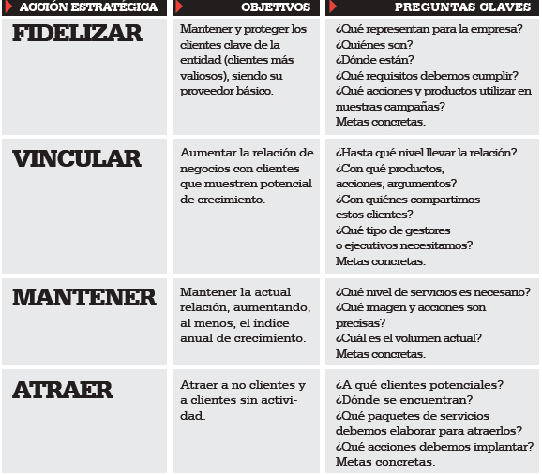

Slide 4
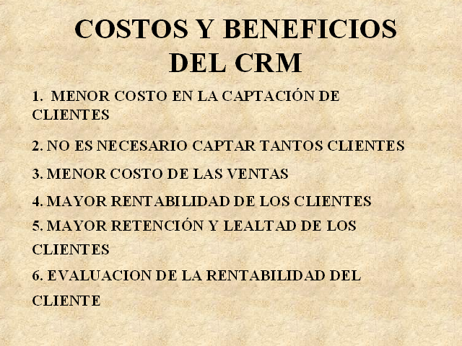

Slide 5
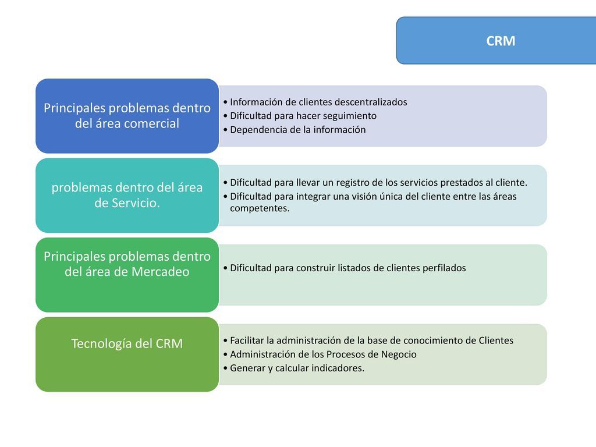
PRINCIPALES PROBLEMAS DE GESTION DE RELACIONES CON CLIENTES

Slide 6

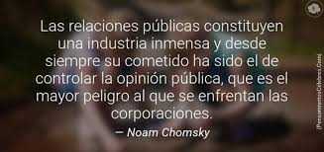
RELACIONES PUBLICAS CON LOS INVOUCRADOS, INTERESADOS, ETC-

Slide 7


Slide 8


Slide 9
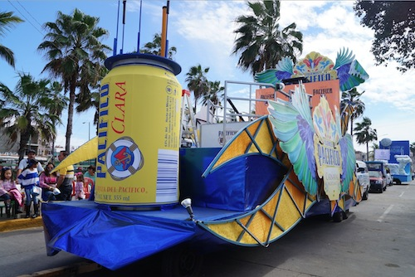



RELACIONES PUBLICAS CON LOS CLIENTES, PROVEEDORES, ACCIONISTAS, ETC.
¿POR QUE ES IMPORTANTE PARA LAS EMPRESAS TENER BUENAS RELACIONES CON LOS STAKEHOLDERS (INTERESADOS)?
1.-COMUNICACIÓN CON LOS INVOLUCRADOS
-MEDIOS MASIVOS DE COMUNICACIÓN Y ELECTRONICOS
-INFORMACIÓN INSTITUCIONAL, EMPRESARIAL, OTROS.
2.- VINCULACIÓN CON LOS INVOLUCRADOS
-VISITAS GUIADAS
-PARTICIPACIONES EN EXPOSICIONES O FERIAS
-ORGANISMOS O CAMARAS EMPRESARIALES
-PARTICIPACIÓN SOCIAL

Slide 10
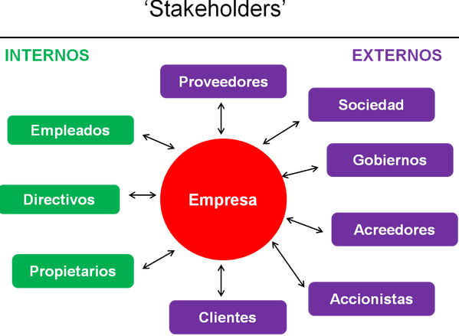
MODELO BASICO DE LAS RELACIONES PUBLICAS

Slide 11
Stakeholders de intereses directos o niveles internos
propietarios;
directivos;
trabajadores;
proveedores;
clientes.
Stakeholders de intereses indirectos o niveles externos
Administración pública;
competidores;
defensores de los clientes;
ecologistas;
grupos de intereses específicas;
sociedad en general;
medios de comunicación.

Slide 12



ENTONCES:
“ TENER UNA BUENA RELACION CON EL CLIENTE, PROVEEDORES, ACCIONISTAS Y DEMAS AYUDA A LA EMPRESA PARA SABER COMO ESTAMOS EN REALIDAD, PERMITE TOMAR ACCIONES PARA MEJORAR EL SERVICIO QUE SE BRINDA, FIDELIZA AL CLIENTE, MEJORA LAS RELACIONES CON LOS INTERESADOS Y ORIENTA LAS ESTRATEGIAS Y ACCIONES A UTILIZAR”

